Slide 1
Сословия в XVІІ в.: «низы» общества § 17
ІІІ БОГАТЫРСКИЙ ВЕК
12.04.2020

Slide 2
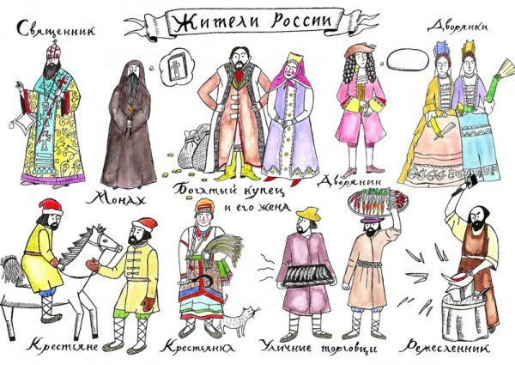
СОСЛОВИЕ – социальная группа, объединенная закрепленными в обычае или законе и передаваемыми по наследству правами и обязанностями.
Что знаем

Slide 3
Сословия XVII века

Slide 4
Сословия в XVІІ в.: «низы» общества § 17
І. Открываем новые знания:
Податные сословия
Ужесточение вотчинного режима
Русский город и его население
Экономическая политика
ІІ. Применяем новые знания: с. 135.
2 балла – в. 1; 4 (выбор)
1 балл – в. 3
2 балла – задания
1 балл – устный ответ
ІІІ. Домашнее задание: § 17, в. 1-3, документы.

Slide 5
1. Податное сословие.
ПОДАТЬ ТЯГЛО - ? С. 128
Тягло – совокупность денежных и натуральных повинностей в пользу
феодального государства
Посадские люди
Государево тягло несли
крестьяне
разделяют по принадлежности
владельческие
черносошные
Принадлежали помещикам и вотчинникам. Духовным феодалам и монастырям, царю
Лично свободные. Принадлежали государству
1. Чем черносошный крестьянин отличался от владельческого в хозяйственной деятельности? С. 129.
Черносошные крестьяне.
Государство – помещик
Работы:
служили ямщиками;
следили за состоянием дорог, мостов;
для народов Севера – подать в несколько раз больше – мехами

Slide 6
Крестьяне владельческие
ОБРОК
натуральный
денежный
БАРЩИНА (ИЗДЕЛЬЕ)
Работа на барской пашне, сенокосе и огородах
Сгонные работы (молотьба)
Подводная повинность
Переработка продуктов (изготовление круп, холста, сукна, шерсти, масла, вина)
Государственные прямые налоги и натуральные повинности !!!

Slide 7
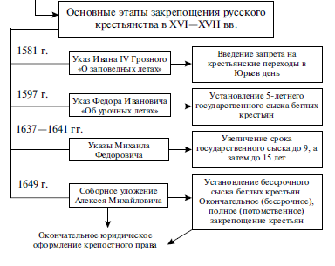
2. Ужесточение вотчинного режима

Slide 8
2. Ужесточение вотчинного режима
XVІІ в. – бунташный век
1. От чего зависело положение частновладельческого крестьянина?
2. Как владельческие крестьяне отвечали на рост феодальных повинностей. С. 129-130.

Slide 9
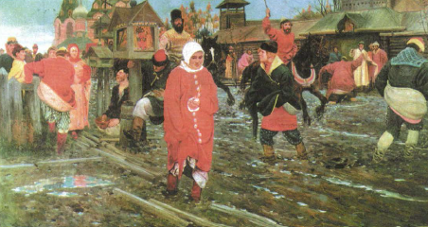
3. Русский город и его население
Крупные города России:
Москва;
Ярославль;
Кострома;
Вологда;
Нижний Новгород;
Псков.
Состав населения города с. 131.
Посадские люди (торгово-промышленная деятельность);
Служилые люди;
Приказные;
Стрельцы;
Духовенство;
Челядь.

Slide 10
1. Русский город и его население.
Состав населения города:
Посадские люди (торгово-промышленная деятельность);
Служилые люди;
Приказные;
Стрельцы;
Духовенство;
Челядь.

Slide 11
ПОСАДСКОЕ НАСЕЛЕНИЕ
По роду
занятий
По экономическому состоянию
Торговые люди
Ремесленные люди
Работные люди
«МОЛОДШИЕ»
«СРЕДНИЕ»
«ЛУЧШИЕ»
ПОСАДСКИЕ ЛЮДИ
ОБЩИНА
(СОТНИ И ПОЛУСОТНИ)
Почему посадские общины были сплоченными и как они действовали в случае опасности? С. 132-133.

Slide 12
4. Экономическая политика
1653 год – Торговый устав (5% пошлина на ввозимые товары)
1667 год – Новоторговый устав :
иностранцам разрешено торговать лишь оптом и в
приграничных районах;
внутри страны иностранцы торгуют лишь по специальным
разрешениям и двойной пошлине;
- введение10-% пошлины на импорт.
Какие новшества вводили Торговый и Новоторговый уставы в систему торговли России? С. 134.

Slide 13
Применяем НОВЫЕ ЗНАНИЯ. ОЦЕНИВАЕМ СВОЮ РАБОТУ
с. 135.
2 балла – в. 1; 4 (выбор)
1 балл – в. 3
2 балла – задания
1 балл – устный ответ

